Slide 1














HỌP CHA MẸ HỌC SINH
CUỐI NĂM
HỌP CHA MẸ HỌC SINH CUỐI NĂM
Notes:
字体：https://izihun.com/shangyongziti-618.html
音乐：https://ibaotu.com/sucai/19667627.html
素材：https://ibaotu.com/sucai/19750676.html，https://ibaotu.com/sucai/19586609.html，https://ibaotu.com/sucai/19758171.html，https://ibaotu.com/sucai/19742463.html，https://ibaotu.com/sucai/19694974.html

Slide 2

Nội dung
1. Báo cáo tình hình lớp
2. Triển khai nội dung ôn tập cuối HKII
3. Thông báo lịch KTĐK cuối HKII
4. Một số thông báo khác

Slide 3

Báo cáo
tình hình lớp

Slide 4
- HS ngoan ngoãn, vâng lời thầy cô. Đi học đều và đúng giờ, giữ vệ sinh trường lớp tốt. Tích cực thi đua học tập, tự giác hoàn thành nhiệm vụ được giao.
- Môn Tiếng Việt: HS có kĩ năng đọc tốt. Đa số HS biết rèn chữ, giữ vở. Các em nắm chắc kiến thức ngữ pháp đã học, biết dùng từ để tạo câu đơn giản.
- Môn Toán: HS nắm kiến thức toán đã học. Biết thực hiện các phép tính với số có năm chữ số, giải toán dạng rút về đơn vị, tính được diện tích của một hình,...

Slide 5

Thành tích của lớp
- Giải I hội thi vẽ tranh ngày 20/11
- 4 HS đạt công nhận Viết đúng viết đẹp cấp Quận.
- Hội thu “Nụ cười hồng”: lớp quyên góp được 763 000 đồng.

Slide 6

Nội dung
ôn tập cuối HKII

Slide 7
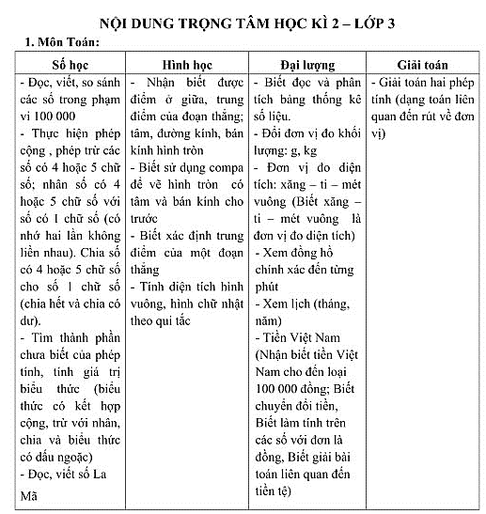

Slide 8

Lịch kiểm tra cuối HKII

Slide 9
MÔN | THỜI GIAN
TIẾNG VIỆT (Đọc thành tiếng) | Kiểm tra từ ngày 31/5/2022 đến ngày 03/6/2022
TIẾNG VIỆT (Đọc hiểu, Viết) | Thứ Tư 01/6/2022
TOÁN | Thứ Sáu '03/6/2022
TIẾNG ANH (KN Nói) | Kiểm tra từ ngày 23/5/2022 đến ngày 03/6/2022
TIẾNG ANH (KN Đọc - Viết - Nghe) | Thứ Hai '30/5/2022
TIN HỌC | Kiểm tra từ ngày 23/5/2022 đến ngày 03/6/2022

Slide 10

Triển khai
các văn bản, thông tư về
kiểm tra đánh giá học sinh

Slide 11
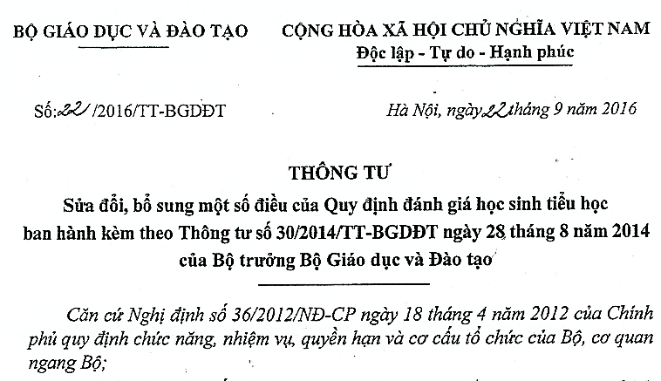
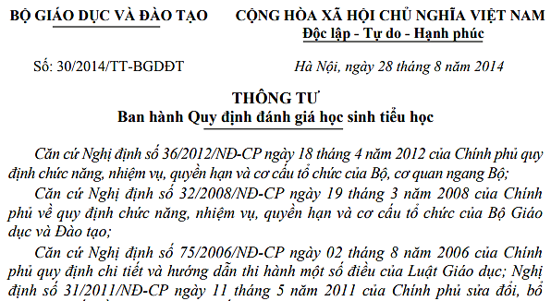
Triển khai Thông tư số 30/2014/TT-BGDĐT và thông tư 22/2016/TT-BGDĐT về việc đánh giá và xếp loại HS tiểu học.

Slide 12
Đánh giá định kì về kết quả học tập
- HS làm bài kiểm tra đối với các môn học: Tiếng Việt, Toán, Ngoại ngữ, Tin học.
- Các môn còn lại, GV căn cứ vào quá trình đánh giá thường xuyên và chuẩn kiến thức, kĩ năng để đánh giá HS theo ba mức đánh giá: "Hoàn thành tốt", "Hoàn thành" và "Chưa hoàn thành"

Slide 13
Đánh giá định kì về năng lực, phẩm chất
- GVCN căn cứ vào các biểu hiện liên quan đến nhận thức, kĩ năng, thái độ trong quá trình đánh giá thường xuyên theo ba mức: "Tốt", "Đạt", "Cần cố gắng”.

Slide 14
Khen thưởng
- HS hoàn thành xuất sắc các nội dung học tập và rèn luyện: kết quả đánh giá các môn học đạt Hoàn thành tốt, các năng lực, phẩm chất đạt Tốt; bài kiểm tra định kì cuối năm học các môn học đạt 9 điểm trở lên.
- HS có thành tích vượt trội hay tiến bộ vượt bậc: có ít nhất một môn học hoặc ít nhất một năng lực, phẩm chất được GV giới thiệu và tập thể lớp công nhận.

Slide 15

Một số
thông báo khác

Slide 16
- Ngày 14/6: Ngày hội trải nghiệm (160 000 đồng/HS)
- Ngày 15/6: Tổng kết và liên hoan lớp, HS ra về lúc 12 giờ.
Ngày 16/6: Lễ tổng kết năm học.
Đăng ký lớp bán trú
- Phát động Quỹ khuyến học để phát thưởng cuối năm cho HS.
- Ngày 1/8: CMHS vào trường xem thông báo của năm học sau

Slide 17

Ý kiến đóng góp của cha mẹ học sinh
Giải đáp của giáo viên chủ nhiệm

Slide 18
CHÂN THÀNH CẢM ƠN
QUÝ CMHS

